Slide 1
VÝLOV RYBNÍKA

Slide 2
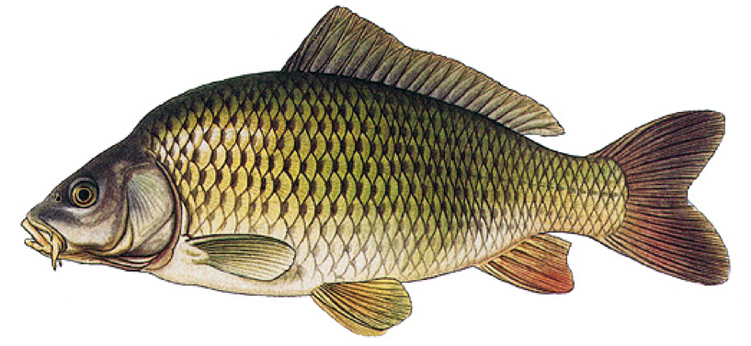
KAPR

Slide 3
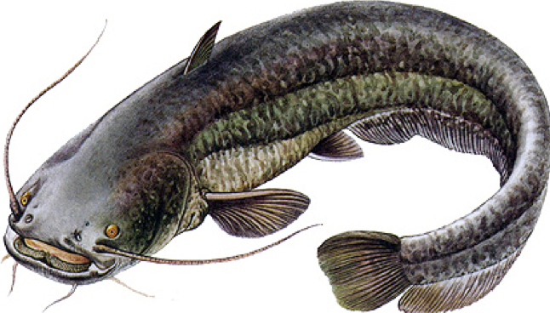
SUMEC

Slide 4
ŠTIKA

Slide 5
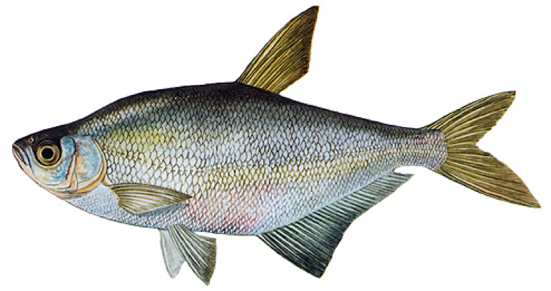
CEJN

Slide 6
LOSOS

Slide 7
PIRANĚ

Slide 8
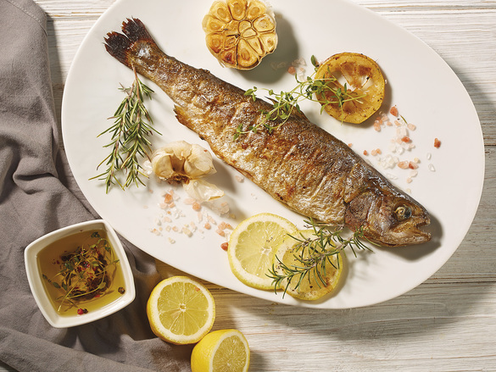
PŘEJI DOBROU CHUŤ

